Slide 1
3-дәріс
Атмосфера ауасының мониторингі

Slide 2
Жоспары:
Атмосфералық ауаға ластайтын заттардың шығарындылары және оларды заңды реттеу
Қалалық елді мекендердегі атмосфералық ауаның сапасы
Озон қабатын бұзатын заттарды (ОБЗ) тұтыну

Slide 3
Атмосфералық ауаны қорғау жөнінде жүргізілетін шаралардың ауқымды кешені заңға негізделеді. Қазақстан Республикасының Экологиялық кодекс (2007), «Атмосфералық ауаны қорғау туралы» (11.03.2002 ж), «Халықтың санитарлық-эпидемиологиялық аман-саулығы туралы» (4.12.2002 ж), «Қоршаған табиғи ортаны қорғау туралы» (15.07.1997 ж) зандары атмосфералық ауаны қорғау жөніндегі құқықтық және ұйымдастыру негіздері мен экологиялық-гигиеналық талаптарды анықтайтын негізгі заңдары болып табылады.

Slide 4
Басқару шешімдерін қабылдау үшін, ең алдымен, атмосфералық ауаның шын мәніндегі жағдайы туралы ақпарат қажет, оны, ауаның ластану көрсеткіштерін қандай да бір рұқсат етілген, адам үшін қауіпсіз, деңгейлермен салыстырмай, алуы мүмкін емес. Сондықтан табиғатты қорғау заңдарының маңызды тарауларының бірі, ауаны химиялық, биологиялық, физикалық ластаушылардың және әр түрлі көздерден заттардың ауға шығарылуының шектік рұқсат етілген деңгейін гигиеналық және экологиялық нормалау болып табылады. Атмосфералық ауадағы зиянды заттар үшін екі норматив орнатылады: орташа тәуліктік (о.т.) ШРЕК және максималды бір реттік( м.б.р.) ШРЕК.

Slide 5
Атмосфералық ауаның ластануында әкімшілік шекаралырының болмауы, сонымен байланысты, адамзаттың өмір сүруіне қауіп төндірген жаһандық мәселелердің пайда болуы, атмосфералық ауаны қорғау мәселелерінде халықаралық ынтымақтастықтың сөзсіз рөлін түсінуге мәжбүр етті. 1987 жылы озон қабатын қорғау жөніндегі және хлорфторкөмірсутектердің өндірісімен байланысты шығарындыларға тыйым салу туралы Монреальдік хаттамаға қол қойылды.
1992 жылы Рио-де-Жанейрода мемлекет пен үкімет басшылары деңгейінде БҰҰ Халықаралық конференциясы өтті, онда Бағдарлама 21 және Климаттың өзгеруі туралы мәселе шеңберінде конвенция қабылданды. Бағдарлама 21 табиғи ресурстарды сақтау және рационалды қолдану сұрақтарына бағытталған супер бағдарлама болып табылды.

Slide 6
1997 жылы Киото (Жапония) қаласында әлемнің өнеркәсіптері дамыған елдерінен атмосфераға түсетін парниктік газдардың шығарындыларын қысқарту туралы Киото хаттамасы құрастырылды. Стокгольм конференциясында қоршаған ортада тұрақты органикалық ластаушыларды, атап айтқанда, полихлорланған бифенилдерді өндіруге тыйым салу туралы шешім қабылданды.
Бағдарлама 21-ді нұсқаулыққа ала отырып, көптеген мемлекеттер, соның ішінде, Қазақстан Республикасы да, қоршаған ортаны қорғау, таза тіршілік және жұмыс ортасына адамдардың құқығын қамтамасыз ететін тұрақты дамуға көшудің ұлттық концепциясын дайындады.

Slide 7
Тотығумен, эвтрофикациямен және жерге жақын озонмен күресу туралы Гётеборг хаттамасында SO_{х}, NO_{х}, NH₃ шығарындыларын қысқарту бойынша мақсатты көрсеткіштер анықталды.
Мемлекет аралық салыстырулар үшін көрсеткішті мемлекет территориясының км², жан басына және жалпы ішкі өнімнің (ЖІӨ) бірлігіне шығарындылардың саны ретінде қалыптастырған жөн.
Атмосфераға ластайтын заттардың шығарындыларының жалпы көлемі стационарлы және жылжымалы ластау көздерінен төгінділердің сомасы ретінде анықталады.

Slide 8
Атмосфера ауасының жағдайын бақылау және қадағалау қызметі екі жүйеден тұрады. Біріншісі, бақылау мониторингі; екіншісі – қадағалау мониторингі.
Бірінші жүйе – қала, елді мекендердегі ластану көзінен алыс және жақын жатқан қалалар мен елді мекендерден пайда болған территориялардағы атмосфера ауасының сапасын бақылауды қамтамасыз етсе, екінші жүйе ластаушы заттарды бақылайды және атмосфераға шығарылатын зиянды қадағалап отырады.

Slide 9
Шығарындылардың стационарлы көздері үшін күкірт диоксиді (SO₂), азот оксиді NO_{x} (диоксид азотына қайта есптегенде), аммиак (NH₃), қатты бөлшектер (ҚБ₁₀, ҚБ_{2,5} және қатты бөлшектердің (ҚБ) сомасы), көміртегі оксиді (СО), буға айналатын метанды емес органикалық қосылыстар (БМОҚ), тұрақты органикалық қосылыстар (ТОҚ, полихлорбифенилдерді қоса (ПХБ), диоксиндер/фурандар және полициклді хош иісті көмірсутектер (ПХК)) және ауыр металдар (ең алдымен кадмий (Сd), қорғасын (Pb), және сынап (Hg)), сондай-ақ спецификалық ластайтын заттар (хлор, фенол, бензол және оның қосылыстары) шығарындылары бойынша деректерді қадағалауды ұсынылады.
Осы көрсеткішті тоннамен өлшеуге ұсынылады (үтірден кейін үш ондық санмен).

Slide 10
Жылжымалы көздер үшін көміртегі оксиді (СО), азот оксидтері NО_{x} (диоксид азотына қайта есптегенде), көмірсутектер (СН), күйе, күкірт диоксиді (SO₂), қорғасын қосылыстары, тұтастай транспорт құралдарының түрлері (автомобильік, теміржолдық, әуе, су, жол-құрылысы транспорты) бойынша формальдегид және бензапирен шығарындыларын қадағалау қажет.
Осы көрсеткішті тоннамен өлшеуге ұсынылады (үтірден кейін үш ондық санмен).

Slide 11
Бақылау бекеттерінен алынатын ақпараттар жеделдік дәрежесіне байланысты мынадай түрлерге бөлінеді: жедел ақпараттар – атмосфера ауасының шұғыл түрде өзгеруі туралы ақпараттарды қажетті мекемелерге жеткізу; оперативті ақпарат – айқын бақыланған бақылау нәтижесі туралы ақпарат жеткізеді; режимдік ақпараттар – бір жылда бақыланған мәліметтер туралы ақпарат жеткізеді. Режимдік ақпарат ұзақ уақыт ішінде ауаның ластанғаны туралы мәліметтерді өңдеп, атмосфераны қорғау туралы шараларды ұйымдастыруды, қалдықтардың нормативтерін белгілейді. Ауаны қорғау шараларын дұрыс жүргізу үшін ақпарат толық және дәйекті болу керек. Ақпараттың дәйектілігі барлық жүргізілген іс-әрекеттерге тікелей тәуелді болады. Ақпараттың дәйектілігі атмосфера ауасының ластануын бақылау арқылы оны санитарлық-гигиеналық бағалау, статистикалық өңдеу, метеорологиялық жағдайлар мен қалдықтар туралы нормативтерді қатаң бағалауға мүмкіндік береді. Құрылыс жұмыстарын салуға байланысты микроклиматтық және метеорологиялық жағдайлар өзгеруі мүмкін. Соған байланысты ауаға қалдықтардың шығарылу көздерінің сипаты өзгеретін кезеңде қоспалардың шоғырлануының орташа мәнін алу маңызды болып саналады.

Slide 12
Озон қабатын бұзатын қосылыстарға хлорфторкөміртегілер (ХФК), көміртегі тетрахлориді, метилхлороформ, галондар, гидрохлорфторкөміртегілер (ГХФК), гидробромфторкөміртегілер (ГБФУ) және метилбромид жатады.
Олар өрт сөндіргіштерде (галондар) және ауыл шаруашылығы пестицидтерінде (метилбромид) еріткіштер, хладагенттер, көбіктендіру және майсыздандыру заттары, аэрозольдер үшін ығыстырғыштар ретінде пайдаланылады.
Озонды бұзатын заттардың қоршаған ортаға әсері мәселесі бойынша келесі халықаралық келісімдер қолданыста бар: Озон қабатын қорғау туралы Вена конвенциясы (1985 жыл) және Озон қабатын бұзатын заттар бойынша Монреаль хаттамасы (1987 жыл), сондай-ақ Лондонда, Копенгагенде, Монреальде және Бейжіңде Монреаль хаттамасына қабылданған түзетулер.

Slide 13
Үлкен қашықтықтарға ауаны трансшекаралық ластау туралы конвенцияға және оның 8 хаттамасына сәйкес) екі жақ күкірт оксидтері, NO₂, NO_{X,} NH₃, озон, қатты бөлшектер, қорғасын, сынап, кадмий сияқты ластайтын заттармен атмосфералық ауаны ластауды қысқарту және болдырмауға міндетті.
Мониторинг жүргізу үшін ең үйлесімді қазіргі заманға сай мониторинг әдістері мен сынауларды талдауға, сондай-ақ шығарындылар туралы деректердің негізінде атмосфералық ауада ластайтын заттардың концентрациясын едәуір жоғары дәлдікпен есептеуге мүмкіндік беретін сынақтан өткен үлгілерге (моделдерге) көптеген сілтемелер бар 13.040 «Ауаның сапасы» ISO стандартын пайдалануға ұсынылады.

Slide 14
Қалаларда зиянды заттармен атмосфераны ластау деңгейі ең үлкен мәндері бар бес зат бойынша есептелетін атмосфераны ластау индексінің (АЛИ₅) кешендік мөлшері бойынша бағаланады, формуласы:
АЛИ₅ = Σ(q_{орт.i}/ЖБШ_{i}) С_{i} ,
мұнда
q _{орт.i} ‑ і затының орташа концентрациясы;
ЖБШ_{i} – і затының орташа тәуліктік жол берілетін шоғырлануы;
С_{i} ‑ ластайтын қоспа қауіптілігінің 1, 2, 3 және 4 сыныптары үшін тиісінше 1,7; 1,3; 0,1 және 0,9 теңестіріліп алынатын і затының қауіптілік сыныбына байланысты коэффициент.

Slide 15
2013 жылы тұрақты көздерден атмосфералық ауаға ластайтын заттар шығарындылардың көлемі 2 282,7 мың тоннаны құрады. Атмосфераға жалпы шығарылған ластайтын заттардың санынан 93,6% ұсталынды және залалсыздандырылды. 2013 жылы атмосфераға ластайтын заттар шығарындылары көлемінің рұқсат етілген көлемдерге қатынасы 62,6%-ды құрады. Шығарындылардың ең үлкен көлемі электрмен жабдықтау, газ, бу беру және ауа баптау (38,6%) және өңдеу өнеркәсібі (28,7%) салаларындағы кәсіпорындарға тиесілі.

Slide 16
2011-2013 жж. атмосфералық ауаны ластайтын тұрақты көздерден шыққан ластайтын заттардың шығарындылары мың тонна

Slide 17
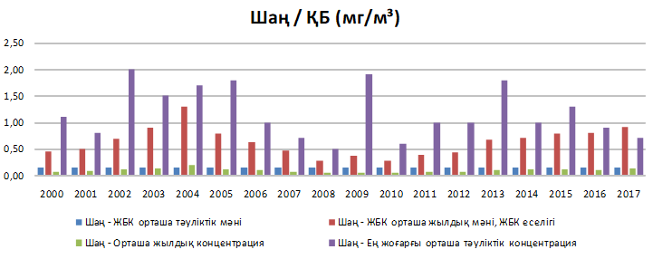

Slide 18
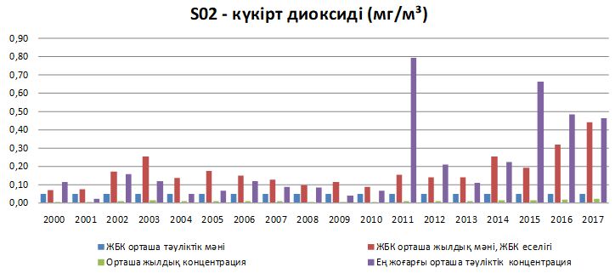

Slide 19
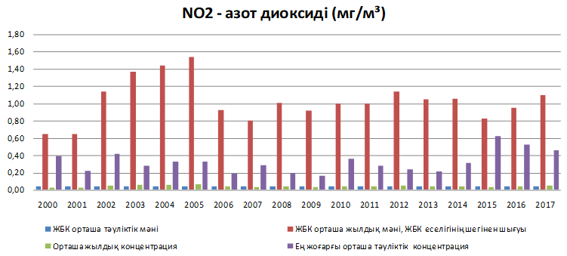

Slide 20
Қайталау сұрақтары
Ауаны ластайтын шығарынды заттар және олар бойынша ортақ келісімдер
Стационарлы және жылжымалы көздерден атмосфераға ластайтын заттардың шығарындылары, оларды бақылау, зерттеу әдістемелері.
ОБЗ оларды өндіру, тұтынудағы ортақ келісімдер.
Атмосфера ауасының мониторингіне арналған құралдар

Slide 21
БӨЖ тапсырмалары:
(Реферат: 5 парақтан кем емес, шрифт 14, интервал одинарный 5 әдебиет)
Ауаны ластайтын шығарынды заттар (жеке бөліп алу)
Ауаны ластайтын шығарынды заттар бойынша ортақ келісімдер (жеке бөліп алу)
Атмосфера ауасының мониторингіне арналған құралдар (Газоанализаторлар: біркомпоненті Ф-105 (О₃), 3.02 П-А (О₃), Р-310А-1 (NO₂), C-105A, С-105М (SO₂), C-310A (SO₂), CB-320-A1-H₂S (H₂S), Н-320 (NH₃), K-100 (CO), Оптогаз-500.4-СО₂ (СО₂), Оптогаз-500.4-CO (СО), Форт-301 (формальдегид),
Көпкомпоненті Р-310A (NO,NO₂), CB-320-A1 (H₂S,SO₂), H-320A (NH₃, NO, NO₂).
4. ОБЗ оларды өндіру, тұтынудағы ортақ келісімдер (жеке бөліп алу)

